Slide 1
Подготовила:
Левкович Жанна Иосифовна педагог-психолог
Гравжишковский ясли-сад-базовая школа
РУССКАЯ НАРОДНАЯ СКАЗКА
«КОЛОБОК»

Slide 2
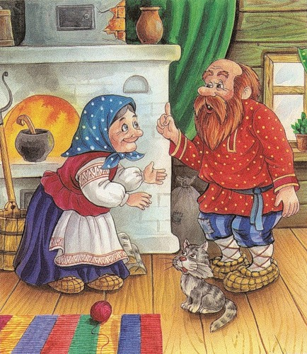
ЖИЛИ БЫЛИ ДЕД И БАБА.
ГОВОРИТ ОдНАЖДЫ ДЕД:
- Был я очень - очень рад бы,
КОЛОБКА СЪЕСТЬ НА ОБЕД!

Slide 3
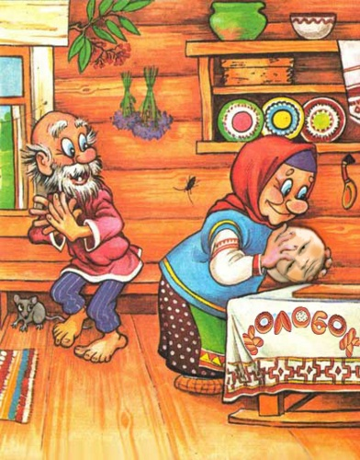
БАБА ТУТ ПОДСУЕТИЛАСь И ИСПЕКСЯ КОЛОБОК…
ТАКОЙ НЕЖНЫЙ И РУМЯНЫЙ - ТАК И ПРОСИТСЯ В РОТОК!

Slide 4
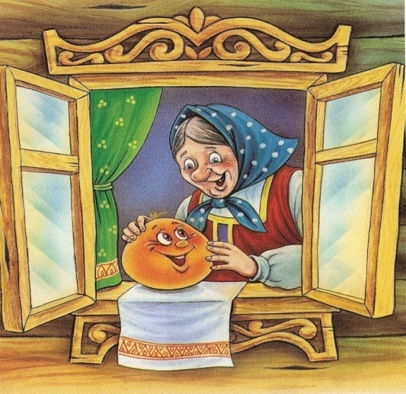
Первая заповедь:
Обсуждайте вместе всей семьей свои дела и планы;
Распределяйте вместе семейный бюджет;
У детей должны быть поручения, которые
они обязаны Выполнять;
Основной труд ребенка – учеба.

Slide 5
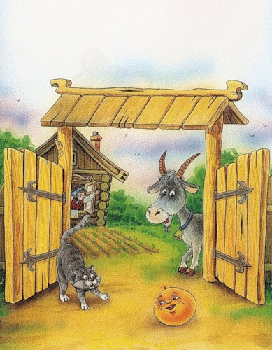
НЕ УСПЕЛ ОТВЕДАТЬ ДЕД - КОЛОБОК сКАТИЛСЯ, ДУМАЛ, ЧТО НЕ БУДЕТ БЕД, К лЕСУ ПОКАТИЛСЯ.

Slide 6
Вторая заповедь:
Не оставляйте детей одних: сколько б им не было лет, им нужна ваша забота, любовь, а главное - внимание!
Ребёнку необходимо:
4 крепких объятий в день для того, чтобы они выживали;
8 крепких объятий в день для того, чтобы они были здоровыми;
12 крепких объятий в день для того, чтобы они росли….
Виржиния Сатир

Slide 7
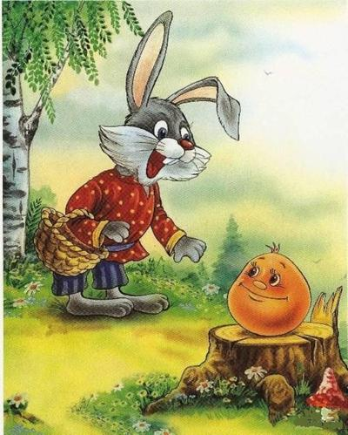
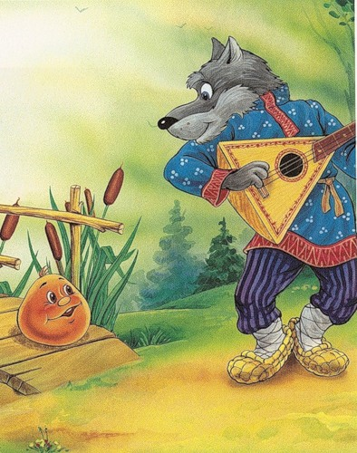
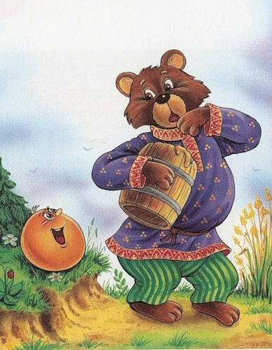
ЗАЯЦ, волк, медведь СЪЕСТЬ ЕГО ХОТЕЛи И СТОЯТЬ ЕМУ ВЕЛЕЛи.

Slide 8
Третья заповедь:
Научите ребенка общаться с окружающим миром:
Реальным: Родители, Сверстники, взрослые;
Виртуальным: интернет

Slide 9
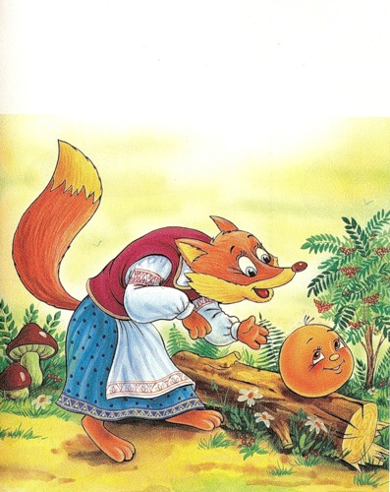
ТУТ ЛИСА ЕМУ НАВСТРЕЧУ…
- оХ, СТАРА Я СТАЛА, ДА ГЛУХОВАТА,
СЯДЬ МНЕ НА НОСОК,
ДА СПОЙ ЕЩЕ РАЗОК…

Slide 10
Четвертая заповедь:
Научите детей распознавать добро и зло, истинные намерения людей.

Slide 11
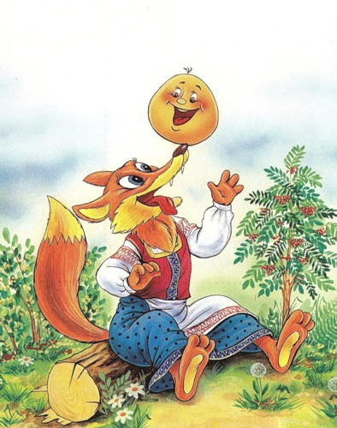
пО НАИВНОСТИ СВОЕЙ
НА НОСОК УСЕЛСЯ,
СНОВА ПЕСЕНКУ ЗАПЕЛ.
ну, И-и-и …ПОПЛАТИЛСЯ!

Slide 12
Пятая заповедь:
Научите ребенка самостоятельно с честью и достоинством, без ущерба для жизни и здоровья выходить из сложных жизненных ситуаций.

Slide 13

Ребёнок учится тому, что видит у себя в дому!
Конец!

